Slide 1
空操作

Slide 2

目
空操作
Contents

Slide 3

空操作
空操作
空操作一般作为数据流的终点。
（在kettle的sample中经常使用，但是实际开发中很少使用）

Slide 4
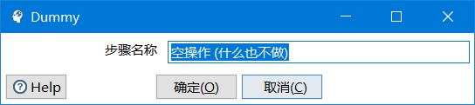
空操作
空操作

Slide 5
任务
空操作
从Excel读取数据，分离code为空的数据，空数据不执行任何操作，不为空的数据保存到Excel
任务

Slide 6
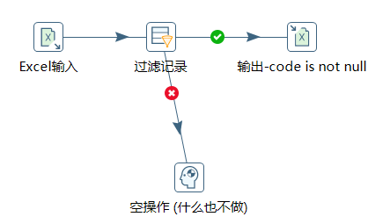
空操作
分析
输入：Excel输入
流程：过滤记录、空操作
输出：Microsoft Excel输出

